Slide 1
Comparación de diferentes algoritmos de clustering en la estimación de coste en el desarrollo de software
Miguel Garre
Juán José Cuadrado
Miguel Ángel Sicilia 1
Dept. de Ciencias de la Computación
ETS Ingeniería Informática
Universidad de Alcalá
Ctra. Barcelona km 33.6 - 28871
Alcalá de Henares, Madrid miguel.garre,jjcg,msicilia,@uah.es
Presentado por Pablo Cabrera

Slide 2




Juan
José
Cuadrado
Miguel
Ángel
Sicilia
Miguel
Garre
Dept. De Ciencias de la Computación

Slide 3
Temario
Caso de estudio
Preparación de datos
Algoritmos de Clustering utilizados
  COBWEB
  EM
  K-medias
Resultados obtenidos
Medidas de bondad
Conclusiones

Slide 4
Caso de estudio: Procedimiento
Base de Datos
ISBSG
Preparación
de los Datos
Limpieza y
Normalización
COBWEB
EM
K-Means
Clusterización
Clusters
MMRE
PRED (.3)
Análisis de Resultados
Conclusiones

Slide 5
Preparacion de datos
Base de datos ISBSG-8
Summary Work Effort, Function Points:
  Valores numéricos
  Valores nulos
  Valores no numéricos
Recording Method:
  Staff Hours
  Productive Time
Derived Count Approach:
  IFPUG / NESMA / Abretech / Dreger
Project Elapsed Time:
  Valores nulos

Slide 6
Algoritmos de clustering utilizados
COBWEB
EM
K-Means
P (x)
Jerárquico
Probabilístico
Particional

Slide 7
COBWEB
Aprendizaje incremental
Basado en Árbol de clasificación
Busca Maximizar
“Utilidad de categoría”
Parametros:
  Acuity: desvío para nodos unitarios
  Cutoff: mínima mejora para crear nodo

Slide 8
COBWEB – Árbol de clasificación
Cada incremento puede producir Reestructuración del árbol
Nuevo Nodo
Fusión
Partición
Para maximizar función Utilidad de Categoría
dependiente de μ (media) y σ (desvío)

Slide 9
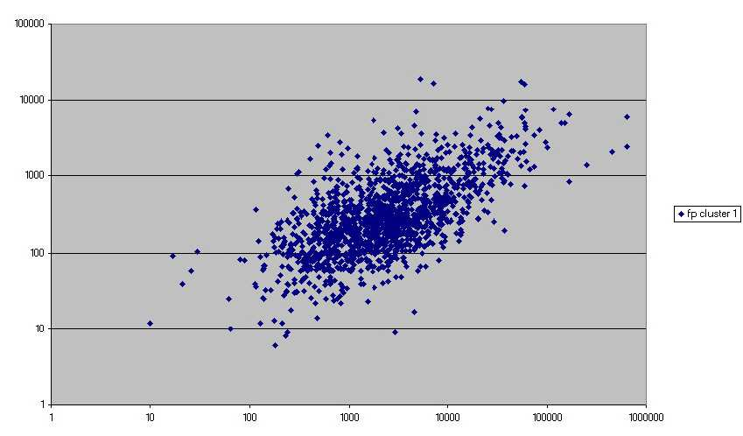
COBWEB: Resultados
Implementación: Weka
Acuity: 1.0
Cutoff: 0.0018750338970421
95 Clusters
Un único cluster significativo con 1479 elementos
Elementos restantes repartidos uniformemente en 94 clusters

Slide 10
Resultados
COBWEB

Slide 11
EM (Expectation - Maximization)
Encontrar FDP del conjunto de datos
(Función de Densidad de Probabilidad)
Aproximación mediante combinación lineal de NC componentes
Busca maximizar bondad de ajuste (Likelihood)
Etapas:
P (x)
Expectation
Maximization

Slide 12
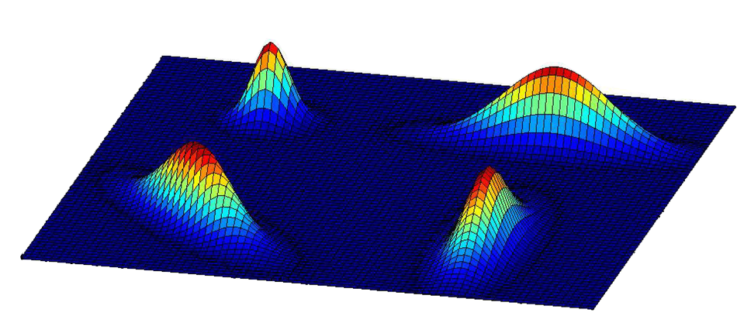
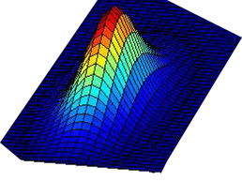
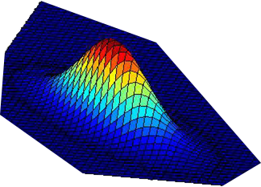
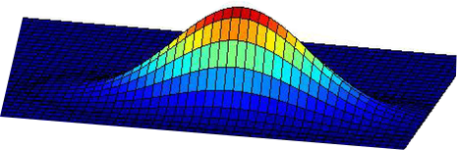
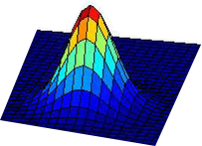
Función de Densidad de Probabilidad
FDP del conjunto de datos:
Aproximación, NC = 4
+
+
+

Slide 13
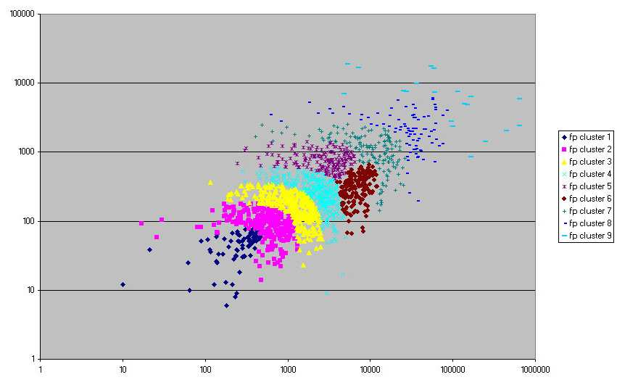
EM: Resultados
Implementación: Lenguaje C
9 Clusters

Slide 14
K-Means
Agrupa el conjunto de datos en K clusters
Cluster son representados por Centroides:
(Media ponderada de sus componentes)
Busca minimizar la suma de cuadrados del error
(Distancia entre puntos de un cluster y su centroide)

Slide 15
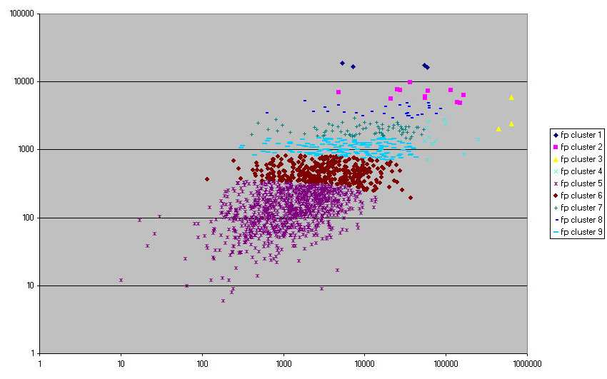
K-Means: Resultados
Implementación: Weka
K: 9
9 Clusters

Slide 16

Comparación de resultados
Cada cluster obtenido con los diferentes métodos se modela mediante Regresión Lineal
Sobre este modelo se calcula:
MMRE
(Magnitud Media
de Error Relativo)
PRED(.3)
(Proporción de predicciones con tolerancia de 30%)

Slide 17
EM

Slide 18
K-Means

Slide 19
Conclusiones
El algoritmo jerárquico COBWEB no es adecuado para la segmentación de proyectos de software
EM y K-Means, perteneciendo a la familia de particionado y recolocación ofrecen mejores resultados que COBWEB
EM realiza una división más específica que K-Means
El algoritmo probabilístico EM es más adecuado para segmentar una base de datos de proyectos de software

Slide 20
Opinión
El modelo de regresión lineal no es el más apropiado para modelar cluster obtenidos con K-Means, ya que estos tienden a ser esféricos
Puesto que el modelo de regresión lineal da buenos resultados para la clusterización con EM sería interesante aplicar algoritmos por densidad como DBSCAN

Slide 21
Referencias y enlaces
Comparación de diferentes algoritmos de clustering en la estimación de coste en el desarrollo de software:http://www.sc.ehu.es/jiwdocoj/remis/docs/GarreAdis05.pdf
ISBSG (International Software Benchmarking Standards Group):
http://www.isbsg.org/

